Slide 1
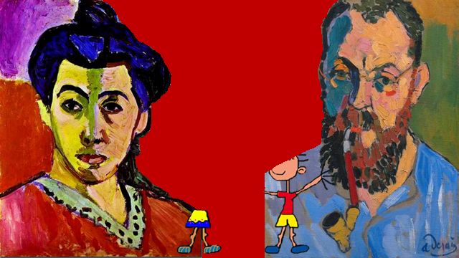
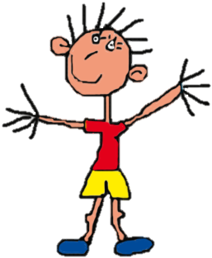
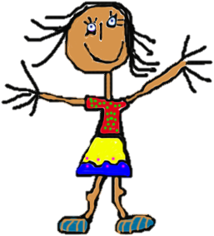
Retratos
Matisse y Derain
2° básico

Slide 2
Hoy conocerás a dos retratistas Henri Matisse y André Derain
¿Sabes lo que es un retratista?
Mira las pinturas y lo descubrirás.

Slide 3
Objetivo
Expresar y crear trabajos de arte a partir de la observación del:
entorno natural: figura humana y paisajes chilenos
entorno cultural: personas y patrimonio cultural de Chile
entorno artístico: obras de arte local, chileno, latinoamericano y del resto del mundo (OA 1)
Comunicar y explicar sus impresiones de lo que sienten y piensan de obras de arte por variados medios. (OA4)

Slide 4
Actividad
Los estudiantes observan retratos del fauvista Henri Matisse y André Derain y comentan acerca del uso del color en sus pinturas, guiados por el docente con preguntas como:
¿qué elementos novedosos tiene estos retratos?
¿son retratos reales? ¿por qué?
¿qué colores usa el pintor?
en la realidad, ¿las personas son de esos colores?
si tuviera que pintar a un compañero, ¿de qué color lo haría y por qué?

Slide 5
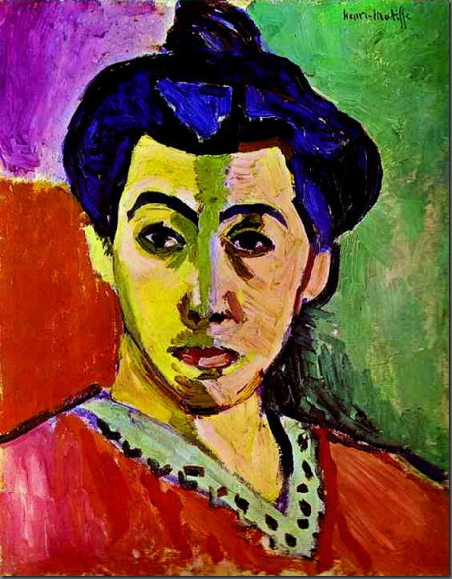
¿Sabías que Henry Matisse y André Derain eran pintores fauvistas?
La palabra fauvismo viene del francés fauve, que significa fiera en castellano. Podríamos decir que ambos eran unas fieras del color y pintaban con colores muy fuertes
commoswikimedia
Retrato de Mujer de Henri Matisse

Slide 6
Descubre dónde están los colores en la pintura.
commoswikimedia
commoswikimedia

Slide 7
¿Los descubrieron?
¡Felicitaciones!
commoswikimedia

Slide 8
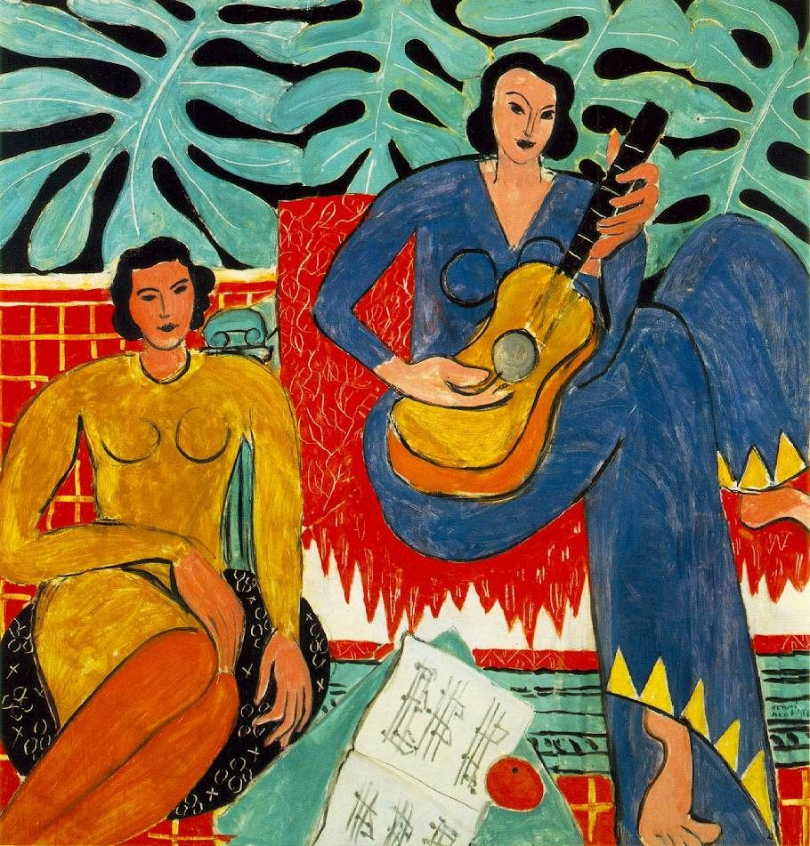
¿Qué están haciendo estas mujeres?
¿Dónde están?
fotoimagenes.com
La Música de Henri Matisse

Slide 9
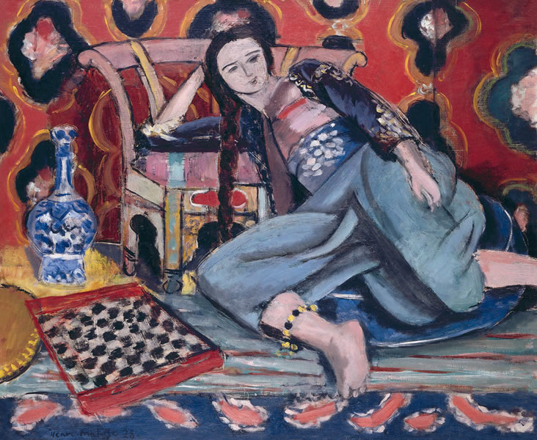
Descubran dónde están los objetos que aquí aparecen y digan para lo que sirven.
aintervalos.com
Odalisca y Butaca Rosa de Henri Matisse

Slide 10
¿Los descubrieron?
¡Bravo!
aintervalos.com
Odalisca y Butaca Rosa de Henri Matisse

Slide 11
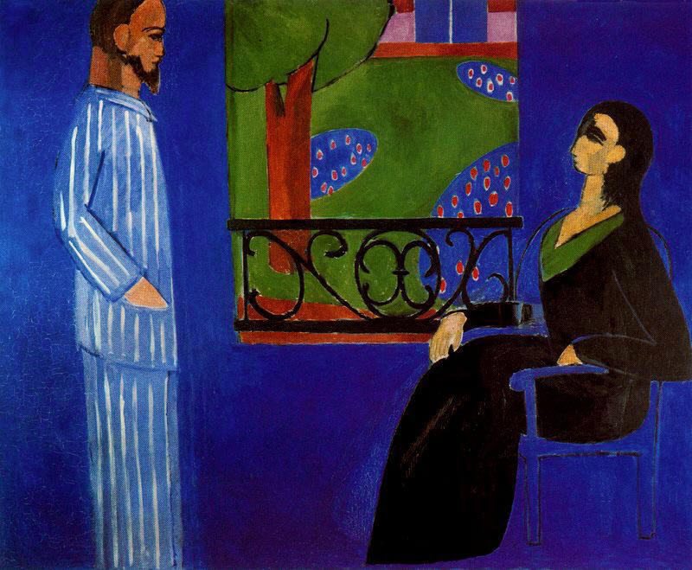
¡Vamos a jugar con esta pintura!
La conversación de Henri Matisse

Slide 12
¿Cuál será el orden correcto?
1
2
3
4
5
6

Slide 13
¿Lo lograron?
¡Los felicito!

Slide 14
¿De qué hablan estas personas?
Usen su imaginación e inventen la conversación de estos personajes.

Slide 15
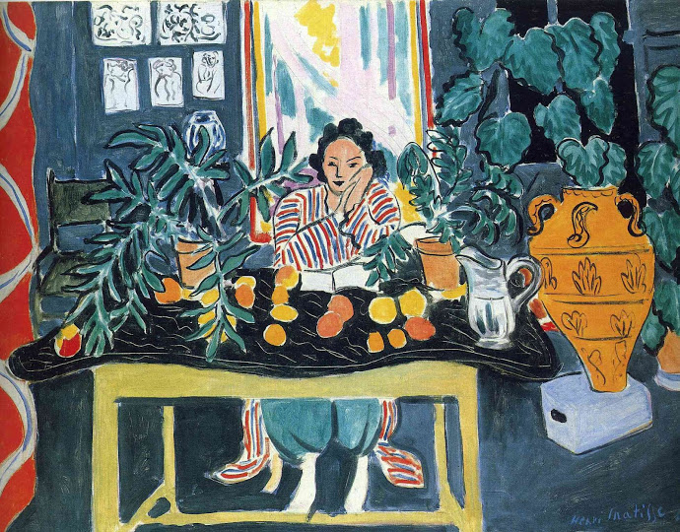
¿Qué piensa esta mujer?
Algo alegre, algo triste, algo divertido, o qué…
Interior con jarrón etrusco de Henri Matisse

Slide 16
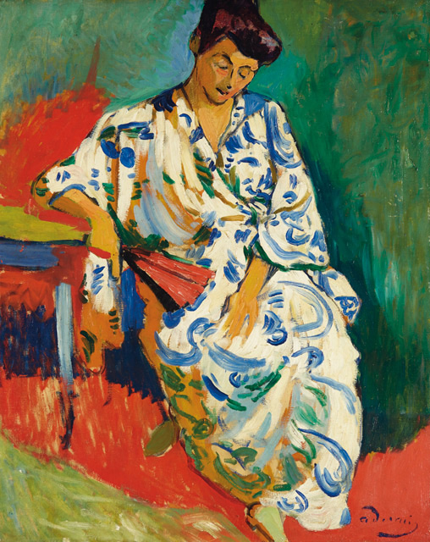
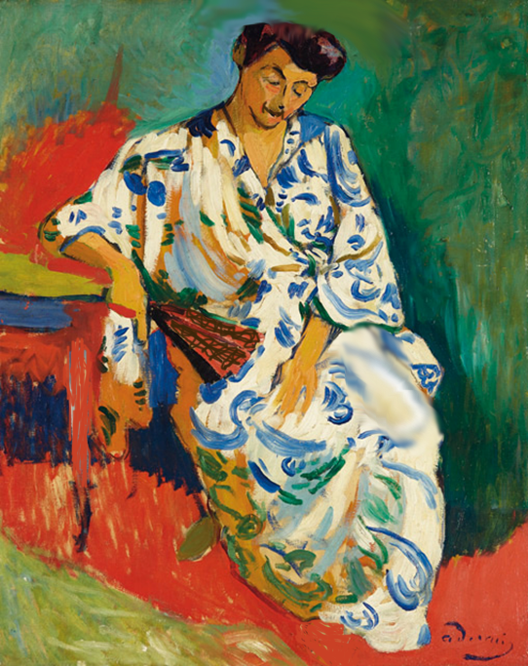
Descubran las cinco diferencias
Madame Matisse con kimono de André Derain

Slide 17
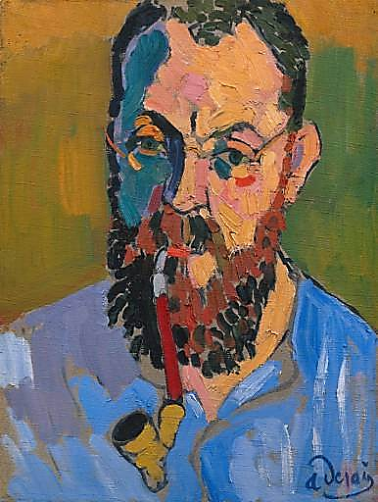
Indiquen dónde están los colores primarios y secundarios en esta pintura
wordpress.com con
Retrato de Henri Matisse de André Derain

Slide 18
¿Qué elementos novedosos tiene estos retratos?
¿Son retratos reales? ¿Por qué?

Slide 19
¿Qué colores usaron los pintores?
En la realidad, ¿las personas son de esos colores?
Si tuviera que pintar a un compañero, ¿de qué color lo haría y por qué?

Slide 20
Actividad
Basados en la observación de retratos de la actividad anterior, hacen un retrato de un compañero, usando el color a la manera fauvista, pintando con témpera, y luego comentan sus trabajos, usando como criterio el uso del color.

